Slide 1
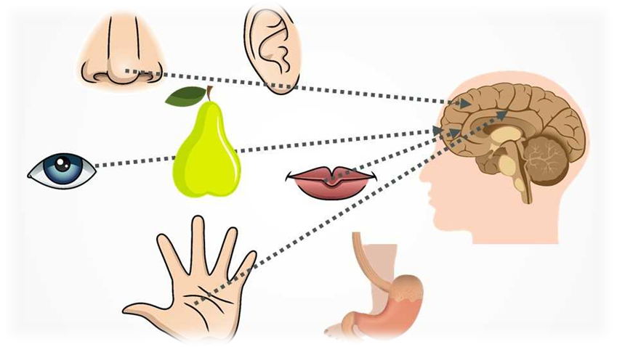
Сборник «Игры по сенсорной интеграции с детьми с РАС»

Slide 5
ИГРЫ С ВОДОЙ

Slide 6
Игра «Моем куклу»

Slide 7
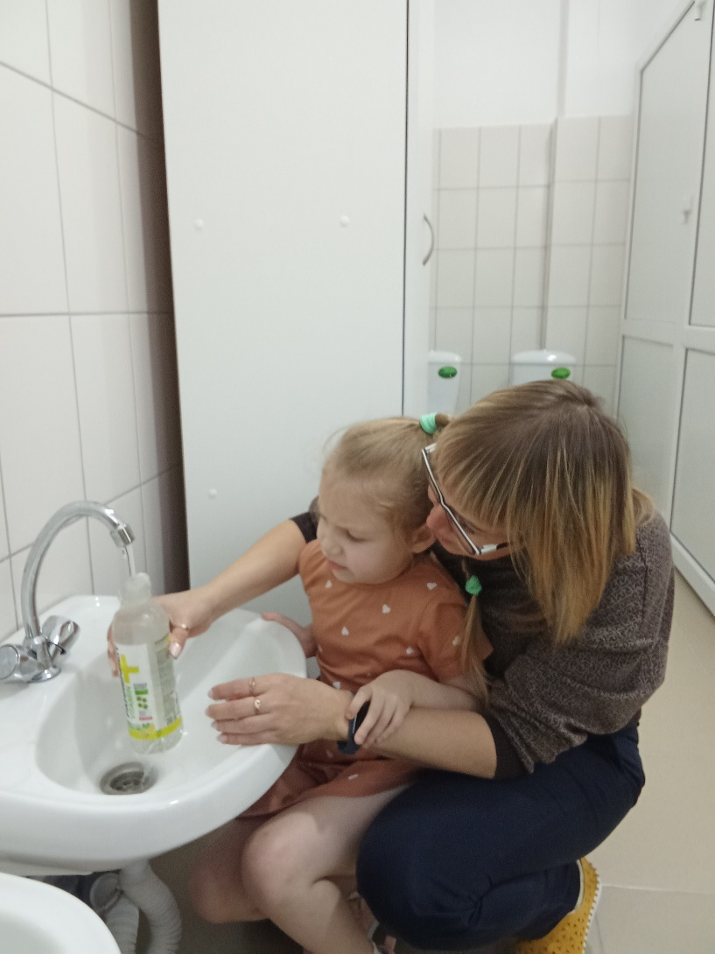
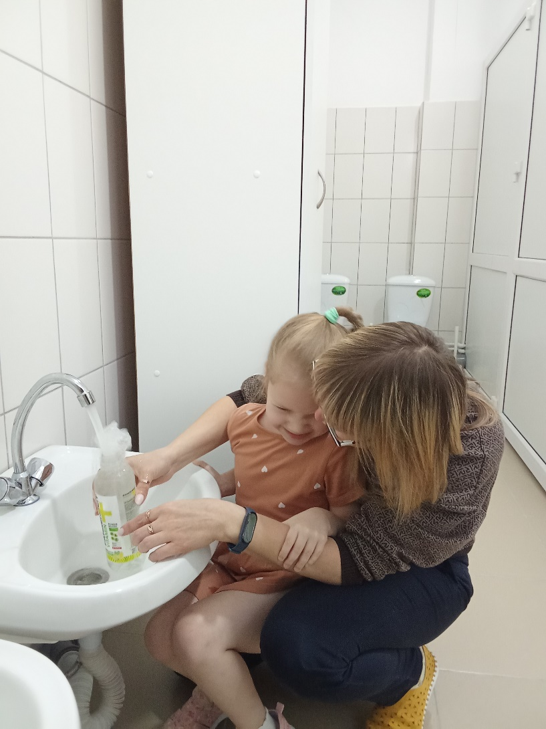
игра «Вулкан»

Slide 8
ИГРЫ С КРУПАМИ

Slide 9
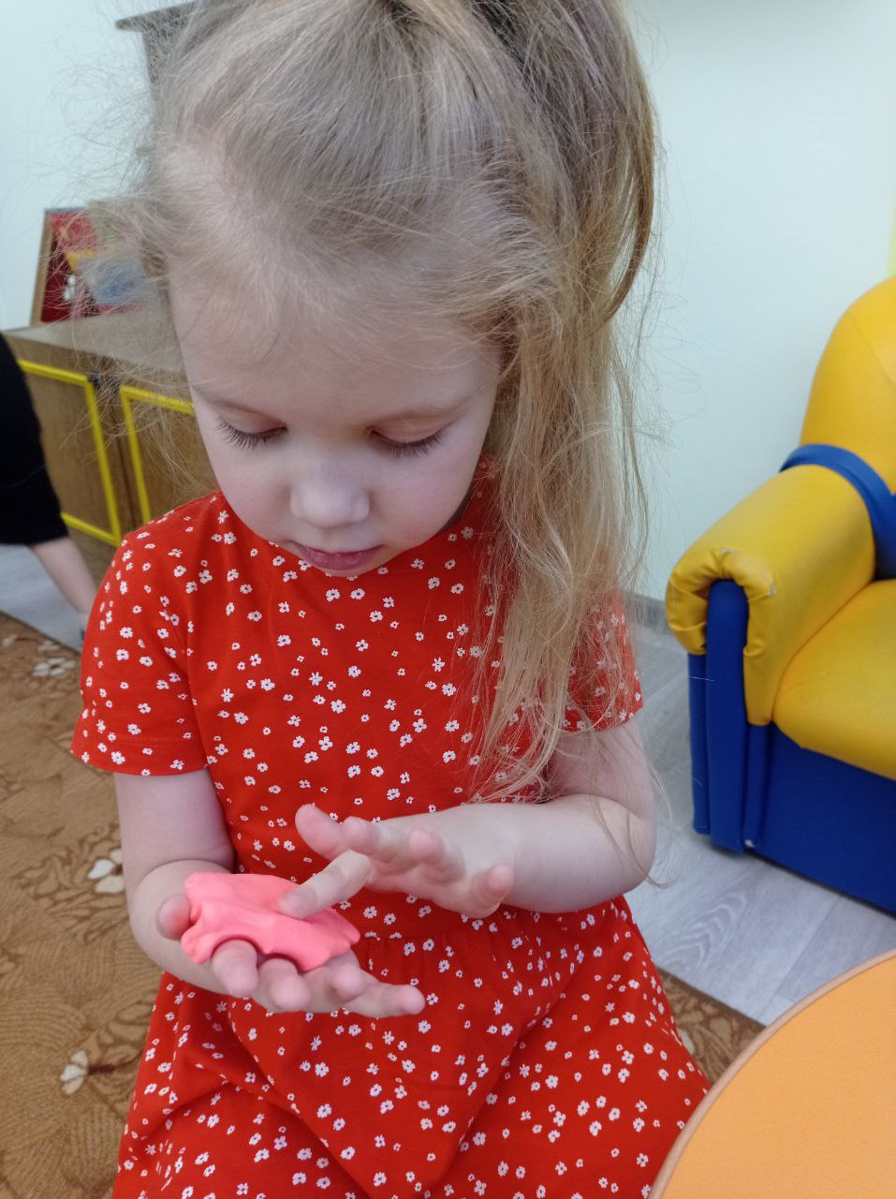
ИГРЫ С ПЛАСТИЧНЫМИ МАТЕРИАЛАМИ

Slide 10
Игры с сенсорным (тактильным) кубом

Slide 11
Игры со сквишами

Slide 12
Нейро-игры с массажером Су-Джоку

Slide 13
Игры со светом и тенями

Slide 14
Игры с красками

Slide 15
Игры с зеркалом

Slide 16
Игры со сквишами

Slide 17
Спасибо за внимание!

